Slide 1


Slide 2
LA FELICIDAD Y EL MEDIO AMBIENTE
PREPARADO PARA
UNIVERSIDAD PRIVADA ANTENOR ORREGO
Trujillo, 20 de abril de 2013

Slide 3
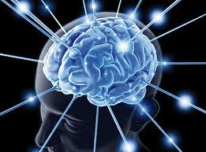
Los seres humanos no tenemos cerebro.
¡¡¡SOMOS NUESTRO CEREBRO!!!
¨Porque es en este prodigioso órgano donde somos, donde se genera nuestra autoconciencia, el «yo» de cada uno. Por tanto, lo que llamamos «yo» no es separable del cerebro. Mi tesis central es que el «yo» es un estado funcional del cerebro y nada más, ni nada menos¨.
(Rodolfo Llinás - fundador y pionero de la neurociencia. Ha sido Director del
Departamento de Fisiología y Neurociencia de la Universidad de New York.
¨El cerebro y el mito del yo¨, 2001, Massashusetts Institute of Technology)

Slide 4
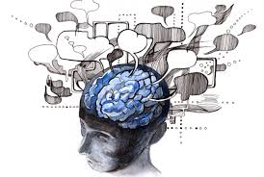
Aproximadamente el 5% de la información que tenemos en nuestro cerebro es consciente y el 95% está en el subconsciente. El 80% de esta información subconsciente está formada por creencias negativas que nos dominan y, en muchos casos, determinan nuestra vida.
(Bruce Lipton: fundador y pionero de la Epigenética. Bilogía celular en la
Universidad de Wisconsin y Epigenética en la Universidad de Stanford.
¨La biología de la creencia¨, 2007, Palmyra)

Slide 5
Connotados científicos como el Dr. Richard J. Davidson, director del Laboratorio de Neurociencia Afectiva de la Universidad de Wisconsin y el Dr. Elkhonon Goldberg, director del Instituto de Neuropsicología y Funcionamiento Cognitivo de la Universidad de New York llegaron a un descubrimiento extraordinario y valiosísimo. Encontraron que el origen de la sensación de felicidad o de infelicidad está en la plasticidad del cerebro. Es decir, la capacidad humana de modificar físicamente el cerebro por medio de los pensamientos que elegimos tener.

Slide 6
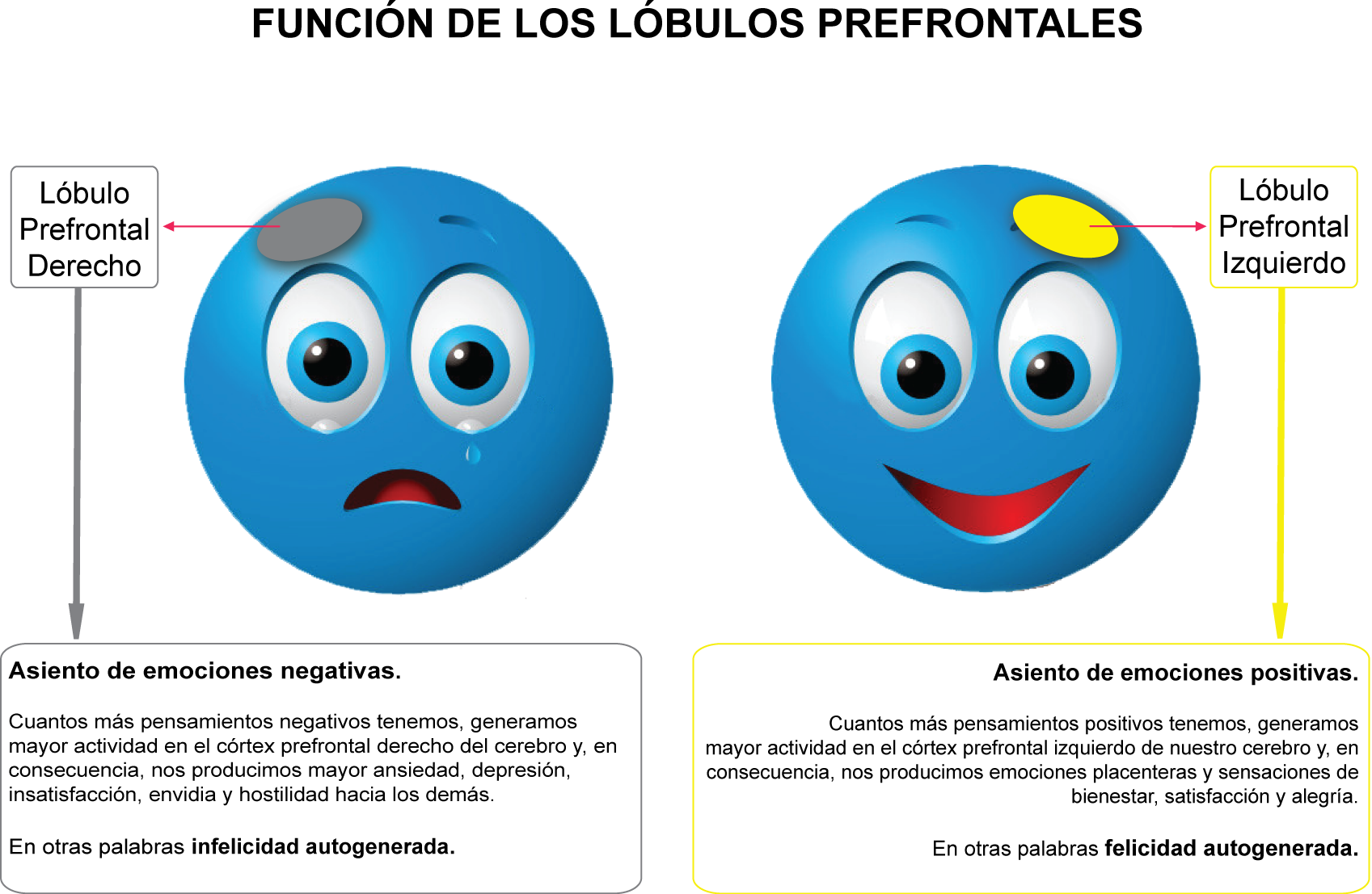

Slide 7
NEUROPLASTICIDAD
POSITIVA
NEGATIVA
CREA Y AMPLIA REDES HEBBIANAS
DESARMA REDES HEBBIANAS POCO ACTIVAS O INACTIVAS

Slide 8
MEDIANTE EL CIRCUITO:
MENTE - CEREBRO – CUERPO - MENTE
1
La mente manda un mensaje al cerebro.
2
El cerebro recibe el mensaje, lo transforma en sensación y se lo reenvía al cuerpo.
3
El cuerpo recibe el mensaje, se sumerge en esa sensación y envía ese mensaje a la mente.

Slide 10
¿CÓMO HACERLO?
MEDIANTE LA
FELIZMÉNTICA
método fácil y eficaz para ser feliz utilizando nuestra mente
Eficaz: porque está basado en las neurociencias y por eso funciona.
Fácil : porque necesitamos básicamente de nuestra mente y la mente la
tenemos siempre con nosotros.

Slide 11
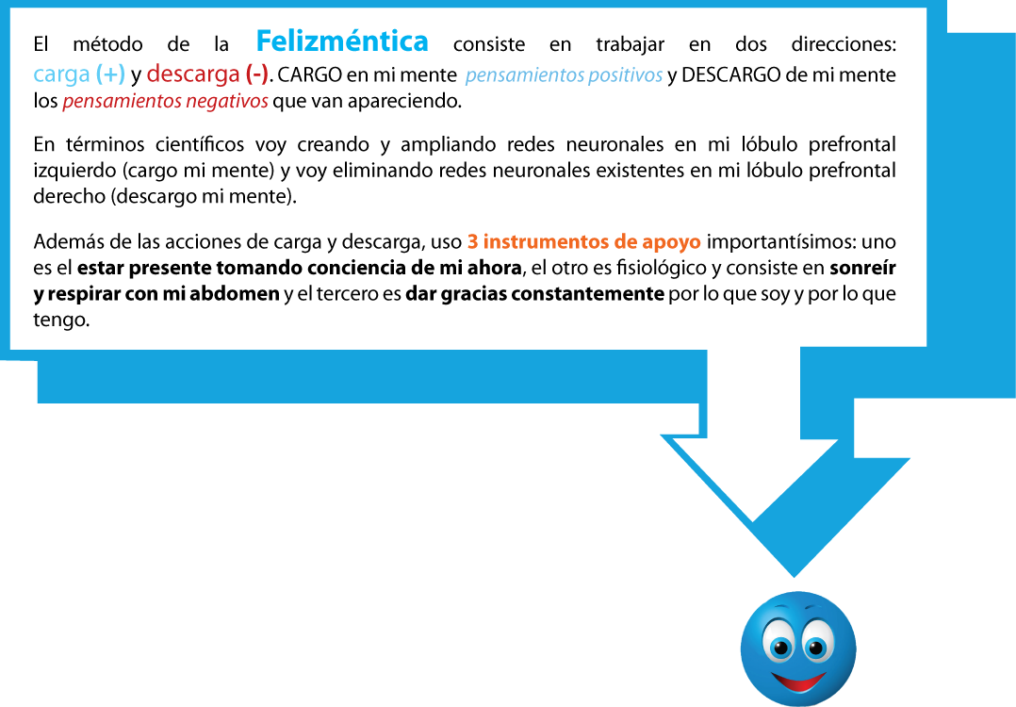

Slide 12
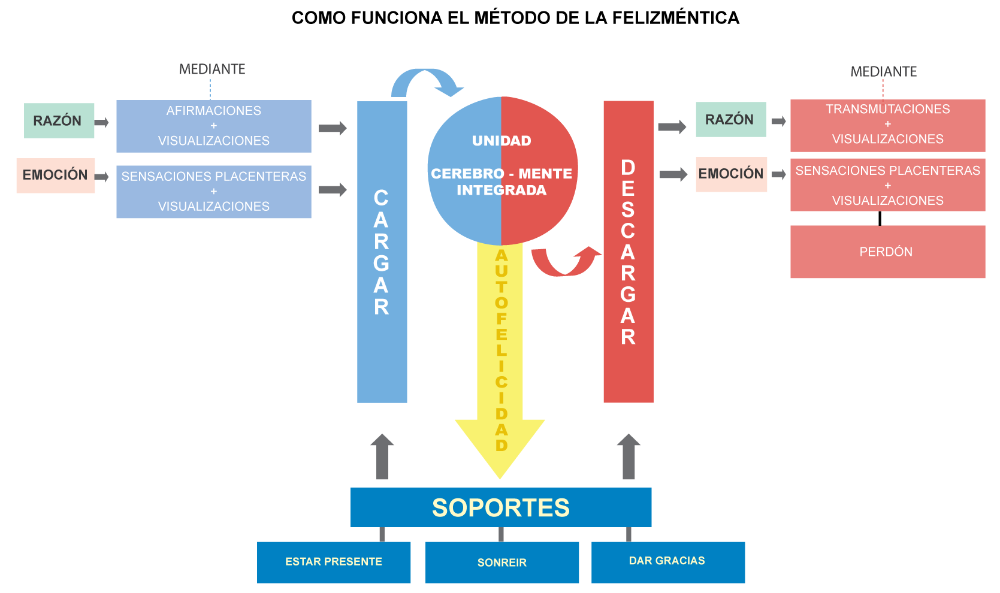

Slide 13
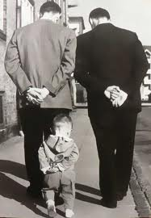

Slide 14
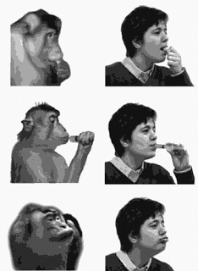

Slide 15
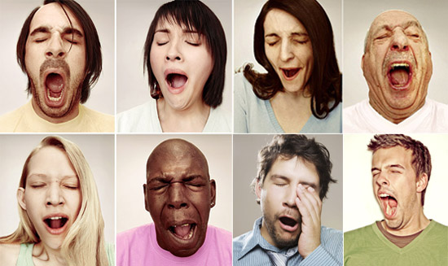

Slide 16
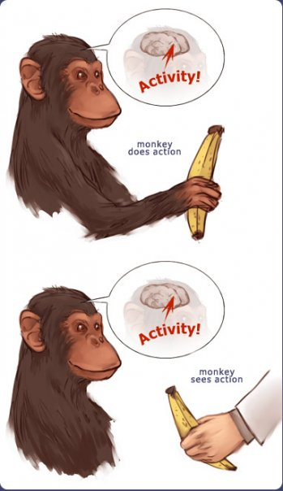

Slide 17

MUCHAS GRACIAS

